Slide 1


PHÒNG GIÁO DỤC VÀ ĐÀO TẠO HUYỆN CHÂU ĐỨC
TRƯỜNG THCS QUANG TRUNG
  TOÁN 6: CHÂN TRỜI SÁNG TẠO

Slide 2

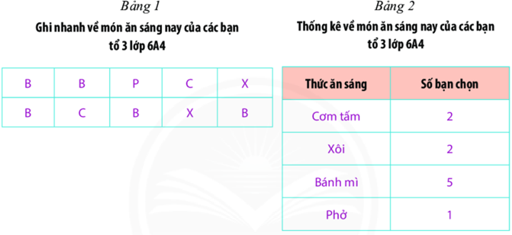
KHỞI ĐỘNG
Cho bảng viết tắt sau:
Hãy thảo luận về các thông tin được biểu diễn trên các Bảng 1 và 2 dưới đây:
Bảng 1: Thông tin được biểu diễn dưới dạng danh sách các chữ cái viết tắt.
Bảng 2: Thông tin biểu diễn là danh sách tên các món ăn cùng
với số lượng của nó.

Slide 3
Bài 2:
BIỂU DIỄN DỮ LIỆU TRÊN BẢNG

Slide 4
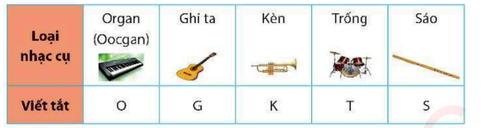
BÀI 2: BIỂU DIỄN DỮ LIỆU TRÊN BẢNG
1. Bảng dữ liệu ban đầu
Bảng viết tắt các loại nhạc cụ:
Bảng dữ liệu ban đầu
O | K | G | S | T | G | O | K | G | G
(Danh sách tên nhạc cụ ưa thích của các bạn Tổ 1)
Tại sao cần phải viết tắt, cách thức viết tắt?
Viết tắt để thu thập dữ liệu được nhanh hơn. Khi viết tắt ta nên chọn chữ cái hoặc kí hiệu đơn giản, ngắn gọn và các giá trị khác nhau thì phải được viết tắt khác nhau.

Slide 5
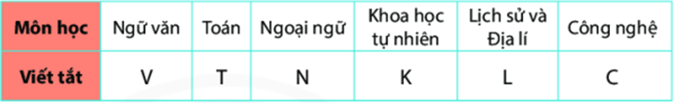
BÀI 2: BIỂU DIỄN DỮ LIỆU TRÊN BẢNG
1. Bảng dữ liệu ban đầu
Khi điều tra một vấn đề nào đó, người ta thường thu thập dữ liệu và ghi lại trong bảng dữ liệu ban đầu.
TH: Dựa vào bảng viết tắt 6 môn học sau đây:
Hãy lập bảng dữ liệu ban đầu về môn học yêu thích nhất của các bạn trong tổ em?

Slide 6
BÀI 2: BIỂU DIỄN DỮ LIỆU TRÊN BẢNG
2. Bảng thống kê
Bạn Hùng ghi chép nhanh điểm Toán của các bạn trong tổ 1 lớp 6A thành dãy dữ liệu: 5, 8, 6, 7, 8, 5, 4, 6, 9, 6, 8, 8
Điểm số | 9 | 8 | 7 | 6 | 5 | 4
Số bạn đạt được | 1 | ? | ? | ? | ? | ?
4
1
3
2
1
Bảng thống kê
Có bao nhiêu bạn đạt điểm 8 và có bao nhiêu bạn đạt điểm dưới 7?
Hãy giúp Hùng sắp xếp lại dữ liệu trên vào bảng.

Slide 7
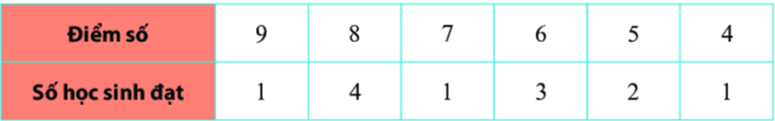
BÀI 2: BIỂU DIỄN DỮ LIỆU TRÊN BẢNG
2. Bảng thống kê
Bảng thống kê là một cách trình bày dữ diệu chi tiết hơn bảng dữ liệu ban đầu, bao gồm các cột và các hàng, thể hiện danh sách các đối tượng thống kê cùng với các dữ liệu của đối tượng đó.
Ví dụ:
Bảng thống kê điểm Ngữ Văn của HS tổ 2

Slide 8
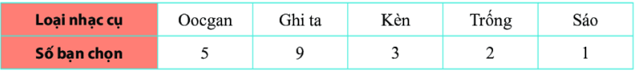
BÀI 2: BIỂU DIỄN DỮ LIỆU TRÊN BẢNG
2. Bảng thống kê
Bảng thống kê là một cách trình bày dữ diệu chi tiết hơn bảng dữ liệu ban đầu, bao gồm các cột và các hàng, thể hiện danh sách các đối tượng thống kê cùng với các dữ liệu của đối tượng đó.
Ví dụ:
Bảng thống kê về loại nhạc cụ yêu thích nhất của các thành viên CLB Âm nhạc của trường THCS Nguyễn Hiền.

Slide 9
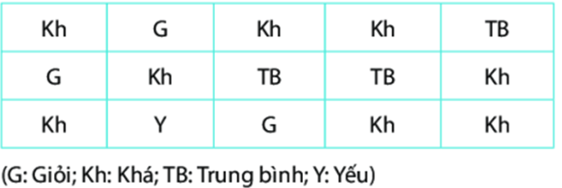
LUYỆN TẬP – VẬN DỤNG
Bài 1: Xếp loại học lực của tổ 1 lớp 6A được ghi lại trong bảng dữ liệu sau:
Hãy lập bảng thống kê theo mẫu.
Xếp loại học lực | Giỏi | Khá | Trung bình | Yếu
Số học sinh
3
8
2
1

Slide 10
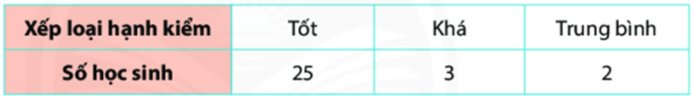
LUYỆN TẬP – VẬN DỤNG
Bài 2: Hãy đọc bảng thống kê xếp loại hạnh kiểm lớp 6A sau:
Em hãy cho biết:
Lớp 6A có tất cả bao nhiêu HS?
Số HS có hạnh kiểm khá trở lên là bao nhiêu?
Giải:
a) Lớp 6A có tất cả 30 học sinh.
b) Số học sinh có hạnh kiểm khá trở lên là 28 bạn.

Slide 11
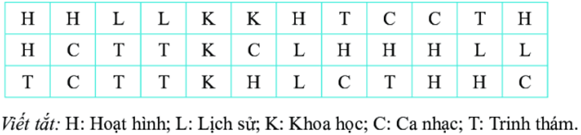
LUYỆN TẬP – VẬN DỤNG
Bài 3: Điều tra loại phim yêu thích nhất của 36 bạn HS lớp 6A, bạn lớp trưởng thu được bảng sau:
Hãy gọi tên bảng dữ liệu ở trên?
Hãy lập bảng thống kê tương ứng và cho biết loại phim nào được các bạn HS lớp 6A yêu thích nhất.
Giải:
a) Bảng trên là bảng dữ liệu ban đầu.

Slide 12
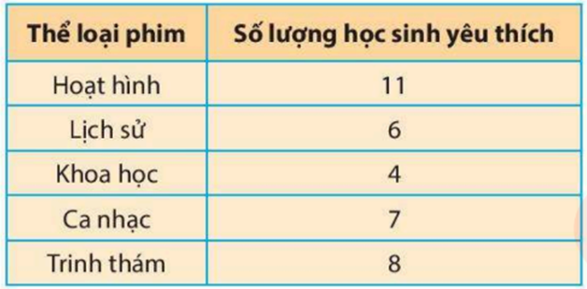
LUYỆN TẬP – VẬN DỤNG
Bài 3:
Giải:
b) Bảng thống kê:
Hoạt hình là loại phim được các bạn học sinh lớp 6A yêu thích nhất

Slide 13

CHÚC CÁC EM HỌC TỐT!

